Slide 1
Zdrava i nezdrava ishrana

Slide 2
Zdrava ishrana
Zdrava ishrana je baza zdravog života.
Piramida ishrane daje vizuelno, vrlo slikovit prikaz onoga što pravilna ishrana podrazumeva. Piramida ishrane prikazuje vrste namirnica čija je konzumacija poželjna.
Pravilna piramida ishrane se sastoji od namirnica 4 osnovne grupe
1. ugljeni hidrati i žitarice
2. povrće i voće
3. proteini
4. masti

Slide 3
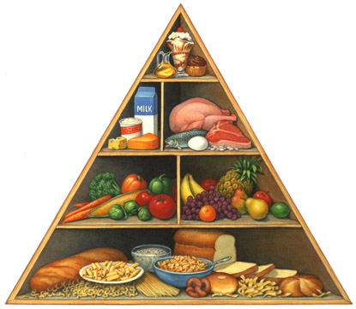
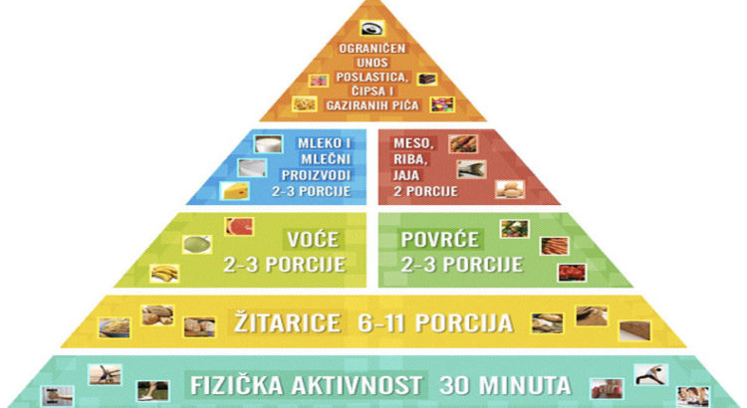

Slide 4
I - Integralne žitarice, krompir i testenina: složeni ugljeni hidrati
Na dnu piramide, koji je ujedno i njen najširi deo, nalaze se namirnice koje bi trebalo konzumirati na svakodnevnom nivou. Samim tim, ovo je i najvažniji deo piramide koji obuhvata: pirinač, krompir, integralni hleb i testenine.
Sve ove namirnice su važan izvor ugljenih hidrata.

Slide 5
II - Povrće i voće - vitamini
Odmah iznad integralnih žitarica, kao drugi najobimniji deo ishrane, nalazi se voće i povrće
Njihova primarna uloga je da organizmu obezbede sve neophodne vitamine i minerale, zbog čega bi trebalo da čine veliki deo naše ishrane
Važno je da konzumirate sveže, sezonsko voće i povrće, kao i da se među njima nađe i koštunjavo voće, na primer bademi, orasi i lešnici

Slide 6
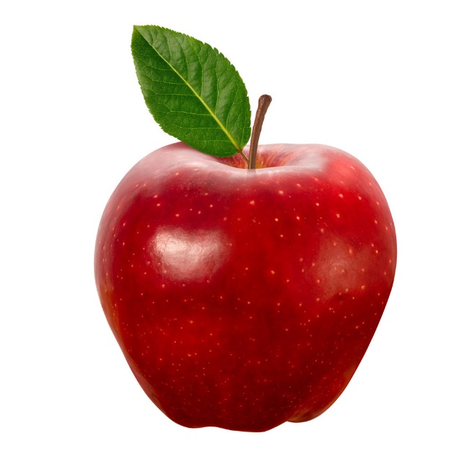
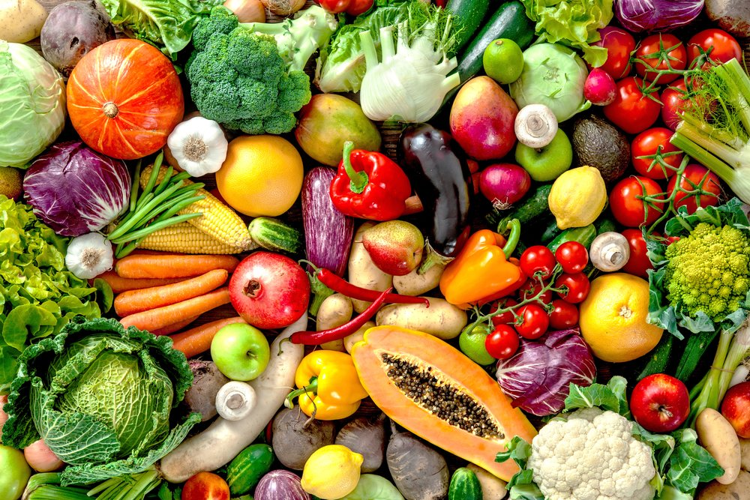
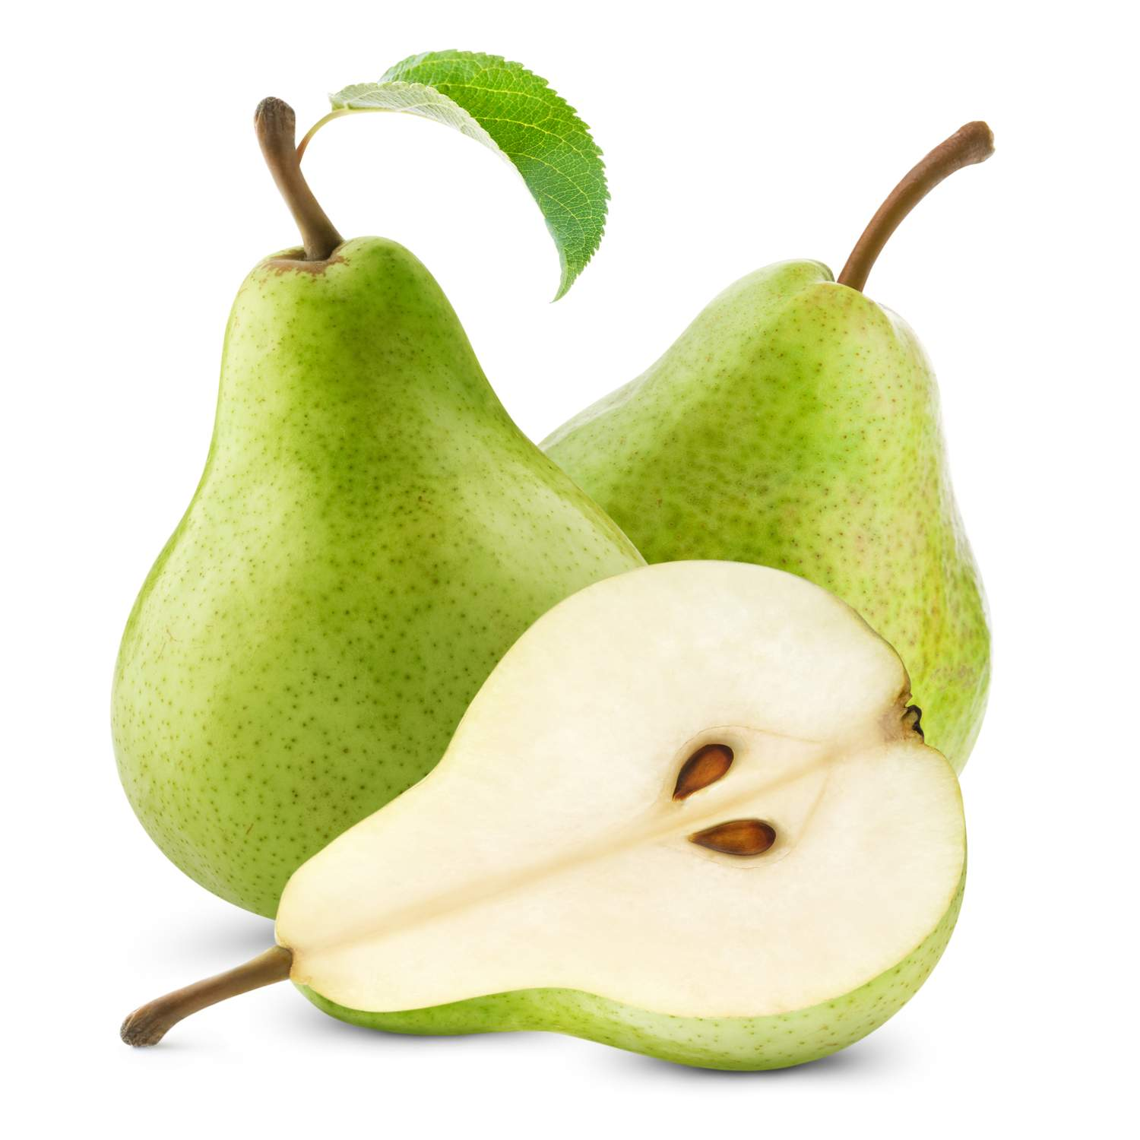
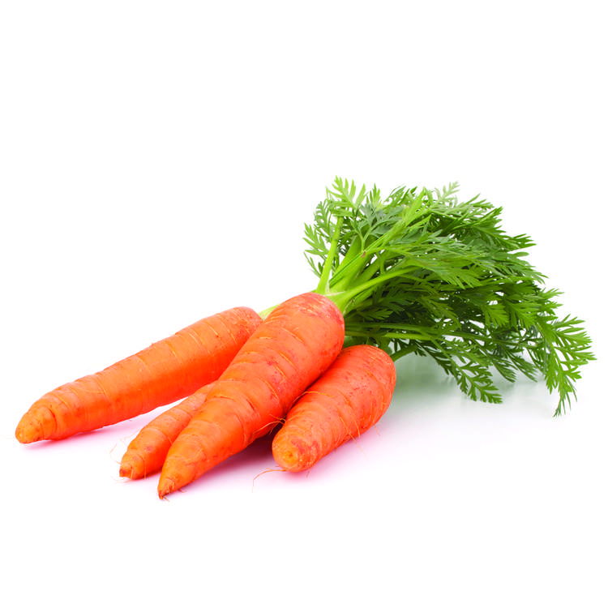

Slide 7
III - Mlečni proizvodi i meso - proteini
Meso, riba, jaja i sir su puni proteina, a oni su važni jer obezbeđuju izgradnju i obnovu ćelija u organizmu.
Konkretno, jogurt i mleko su izuzetno bogati kalcijumom, što je glavni benefit za zdravlje kostiju i zuba
Za meso je preporučljivo je da se ne konzumira količina veća od 600 grama na nedeljnom nivou, dok bi ribu trebalo jesti tek dva puta nedeljno
klinički ispitan Balans+ probiotski jogurt dokazano utiče na poboljšanje mnogobrojnih procesa u organizmu, zbog čega je preporučljiv unos od 500 grama ovog jogurta na dnevnom nivou

Slide 8
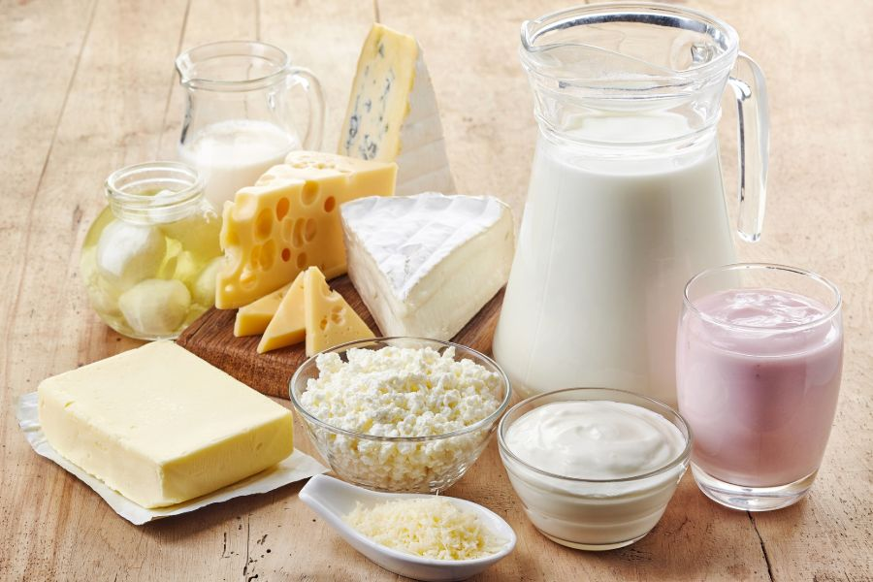
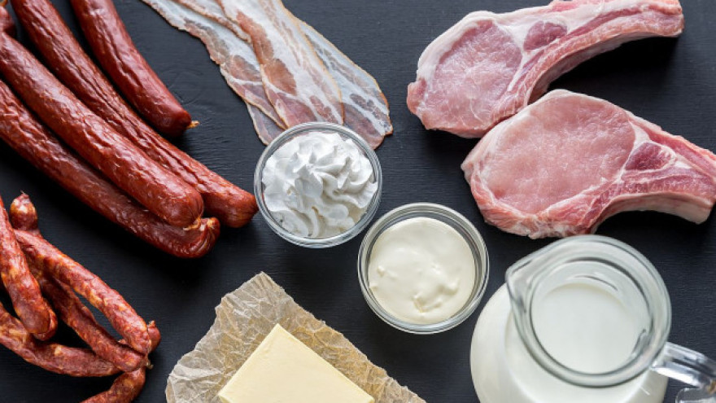

Slide 9
IV - Ulja i prosti šećeri - masti
Na samom vrhu piramide, u njenom najužem delu se nalaze namirnice sa mnogo masti
Slatkiše i gazirana pića izbegavajte u najvećoj meri!!!

Slide 10
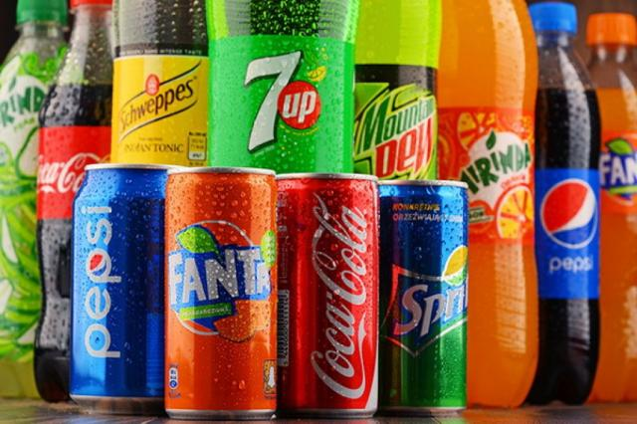

Slide 11
Nezdrava ishrana
Brza hrana i slaba fizička aktivnost su glavni krivci za prekomernu telesnu masu
Koka kola sadrži mnogo šećera, a to nije zdravo
Preporučena fizička aktivnost na dnevnom nivou je oko sat vremena

